Slide 1
Webinaire sur le BO n°9 du 29 février 2024
De l’analyse à la mise en oeuvre du programme du Cycle 4

Slide 2
Objectifs de la présentation
Présentation du programme BO n°9 du 29 février 2024 et de ses finalités
Rappel des démarches pédagogiques à employer et de la phase de structuration
Stratégie de progressions par niveau et exemples
Exemples de séquences par niveau et conditions d’utilisation
Questions – Échanges – Ressources

Slide 3
Présentation du programme BO n°9 du 29 février 2024 et de ses finalités

Slide 4



Contexte et enjeux du nouveau programme
Une réponse aux grands défis sociétaux :
Un enseignement qui vise à développer la culture technologique et la pensée critique.
Donner un sens aux apprentissages techniques à travers des situations concrètes
Comprendre les objets et systèmes techniques qui nous entourent
Développer une culture scientifique et technologique
Adopter un regard critique sur les innovations
Mise en avant du triptyque Matière – Énergie – Information (MEI).
Transition écologique : environnement et impacts du changement climatique
Transition numérique : IA, données, algorithmes, réseaux
Transition énergétique : sources et formes d’énergies, performance énergétique
Notes:
Finalités du programme de Technologie (BO 2024)
Comprendre le monde technologique Amener les élèves à analyser, comprendre et questionner les objets, systèmes et solutions techniques qui les entourent.
Former des citoyens éclairés Développer une culture technologique permettant d’adopter un usage responsable, critique et éthique des technologies (numérique, IA, énergie, objets connectés…).
Développer des compétences de conception et de résolution de problèmes Amener les élèves à imaginer, modéliser, tester et améliorer des solutions techniques en mobilisant une démarche d’ingénierie simple et structurée.
Acquérir des savoirs fondamentaux transversaux S’approprier des connaissances scientifiques, informatiques et numériques utiles dans tous les enseignements.
Favoriser l’orientation et la découverte des métiers Ouvrir les élèves aux domaines industriels, numériques et technologiques, soutenir des choix d’orientation éclairés.
Construire des compétences sociales et collaboratives Travailler en équipe, argumenter, communiquer, documenter et présenter une production

Slide 5
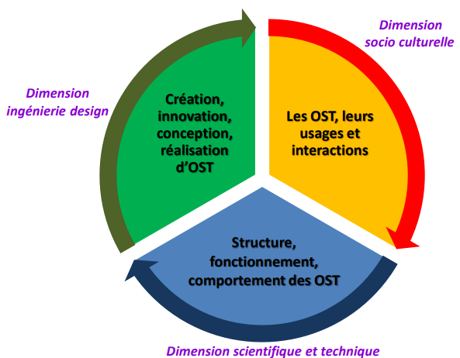
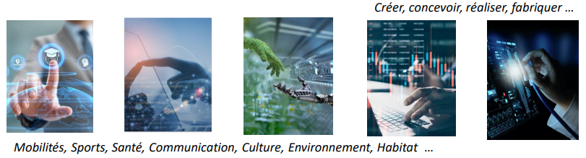
Les 3 problématiques abordées
OST - Comment ces objets, systèmes techniques interagissent avec les Humains, et jouent un rôle dans les défis que doit aujourd’hui relever la société ?
SFC - Comment ces objets, systèmes techniques fonctionnent et se comportent ?
CCRI - Comment les OST ont été imaginés, conçus et réalisés, et comment il est possible de les faire évoluer pour répondre aux enjeux sociétaux ?

Slide 6
Le développement pédagogique du cycle 4
« Faire pour apprendre et apprendre à faire ».
Doit se dérouler dans un atelier de fabrication collaboratif, FABLAB.
Habileté manuelles attendues avec l’observation et/ou la manipulation d’OST effectivement dans la salle.
Pour développer neuf compétences de fin de cycle articulées autour de trois thèmes :
OST : Usages et interactions
Invite à analyser leurs usages et leurs impacts dans notre société. (Observation externe des OST).
SFC : Structure, fonctionnement, comportement
Comprendre le fonctionnement interne, leur structure et les flux d’énergie, d’information et de matière. (Observation interne des OST).
CCRI : Création, conception, réalisation, innovation
Mettre les élèves en action dans des démarches de créativité et de projet. (Imaginer, concevoir, fabriquer, programmer et tester).

Slide 7
Le renforcement de la pensée informatique
➡️ Le nouveau programme confirme l’importance de la pensée informatique dans l’enseignement de la Technologie.
Elle ne se limite pas à « faire du code » et une multiplication d’essais/erreurs, mais vise à développer une manière de raisonner propre à l’informatique.
En pratique, cela signifie :
🧩 Décomposer un problème en sous-problème avec des étapes simples et logiques ;
🔁 Concevoir des algorithmes pour décrire des actions automatisées ;
⚙️ Programmer et tester sur des objets ou systèmes connectés (Micro:bit, capteurs, réseaux…) sur la base d’algorithmes préalables réfléchis ;
🧠 Utiliser la simulation pour prévoir et corriger le fonctionnement d’un système.

Slide 8
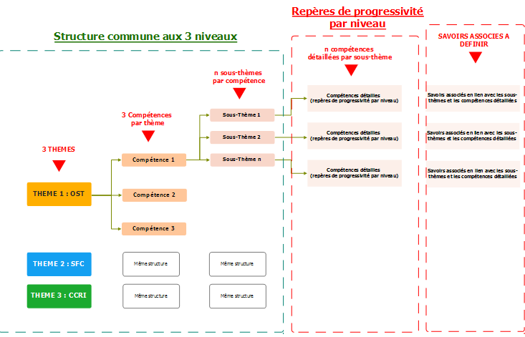
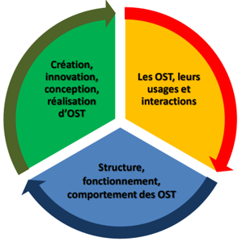
Le principe de structuration du programme
Notes:
Capacités = Compétences détaillées = Repères de progressivité

Slide 9
Les neuf compétences de fin de cycle 4
Thème 1 - OST
Thèmes du programme | Compétences attendues en fin de cycle 4 | Finalités pédagogiques
1️⃣ Les objets et les systèmes techniques : leurs usages et leurs interactions à découvrir et à analyser | 1. Décrire les liens entre usages et évolutions technologiques des objets et des systèmes techniques | Comprendre comment les innovations techniques répondent à l’évolution des besoins et transforment la société.
 | 2. Décrire les interactions entre un objet ou un système technique, son environnement et les utilisateurs | Identifier les contraintes d’usage, d’ergonomie et d’impact environnemental.
 | 3. Caractériser et choisir un objet ou un système technique selon différents critères | Être capable d’effectuer un choix raisonné en prenant en compte les performances et le développement durable.
Démarche pédagogique : L’étude de cas à partir de manipulations et d’expérimentations est privilégiée.

Slide 10
Les neuf compétences de fin de cycle 4
Thème 2 - SFC
Thèmes du programme | Compétences attendues en fin de cycle 4 | Finalités pédagogiques
2️⃣ Structure, fonctionnement, comportement : des objets et des systèmes techniques à comprendre | 4. Décrire et caractériser l’organisation interne d’un objet ou d’un système technique et ses échanges avec son environnement (énergies, données) | Comprendre la structuration interne des OST, les chaînes d’énergie et d’information, les flux et les transformations.
 | 5. Identifier un dysfonctionnement d’un objet technique et y remédier | Développer des compétences manuelles et logiques pour réparer, maintenir, améliorer.
 | 6. Comprendre et modifier un programme associé à une fonctionnalité d’un objet ou d’un système technique | Renforcer la pensée informatique et la compréhension des algorithmes.
Démarches pédagogiques : La démarche d’investigation, la démarche technologique et la démarche de résolution de problèmes sont privilégiées.

Slide 11
Les neuf compétences de fin de cycle 4
Thème 3 - CCRI
Thèmes du programme | Compétences attendues en fin de cycle 4 | Finalités pédagogiques
3️⃣ Création, conception, réalisation, innovations : des objets à concevoir et à réaliser | 7. Imaginer, concevoir et réaliser une ou des solutions en réponse à un besoin ou à une exigence | Développer la créativité et la démarche de projet pour concevoir et fabriquer.
 | 8. Valider les solutions techniques par des simulations ou des protocoles de tests | Apprendre à vérifier et mesurer la performance d’une solution technique.
 | 9. Concevoir, écrire, tester et mettre au point un programme | Programmer pour automatiser ou piloter des objets techniques, dans une approche de projet complet.
Démarches pédagogiques : La démarche de projet incluant les démarches précédentes, notamment de résolution de problème technique. Les phases de créativité sont menées dans un environnement de type classe modulaire ou flexible, au sein de l’atelier de fabrication collaboratif, tout en ayant recours à un environnement informatique maîtrisé (ENT, réseau, identité numérique, etc.).

Slide 12
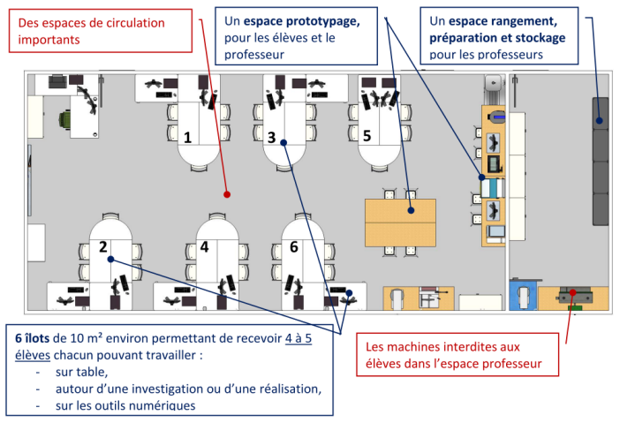
Organisation d’une salle de Technologie
Atelier de fabrication collaboratif - “Faire pour apprendre et apprendre à faire”
Source : Extraits du guide d’équipement Académie de Toulouse

Slide 13
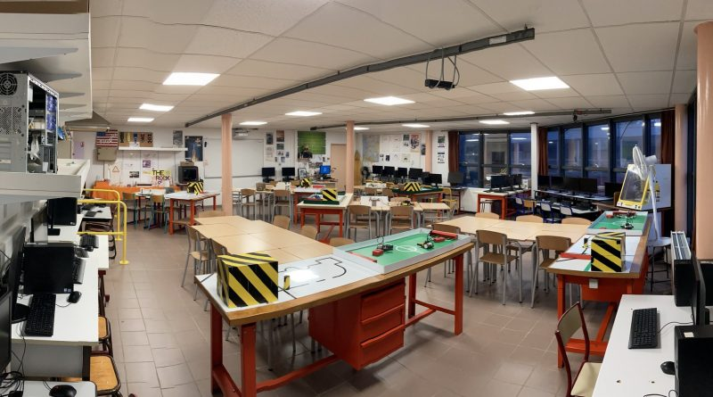
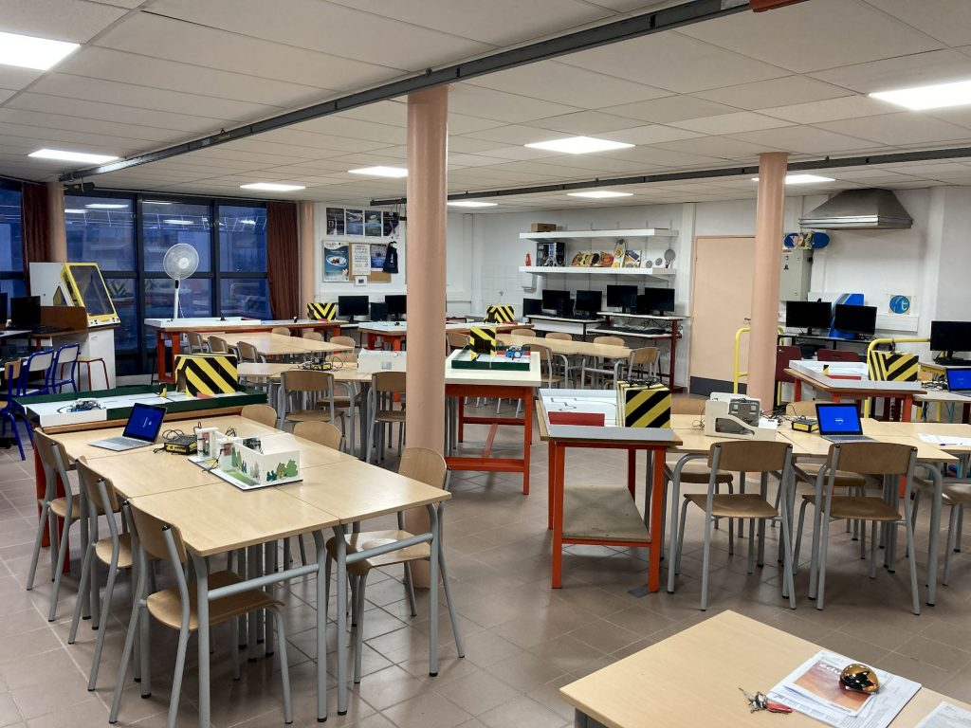
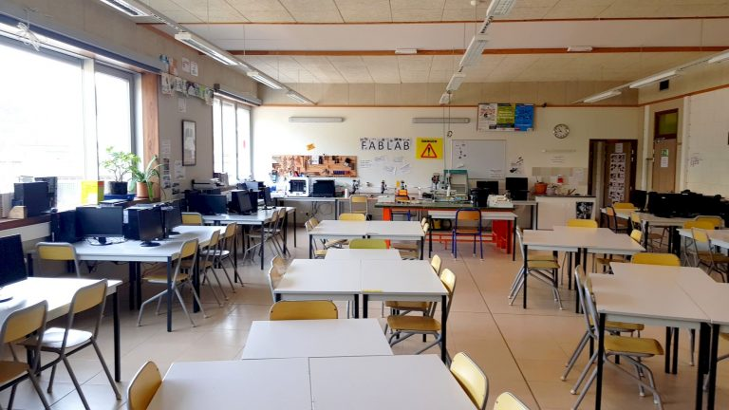
Organisation d’une salle de Technologie
Quelques cas concrets d’une salle aménagée pour l’enseignement de la Technologie :

Slide 14
Organisation générale des progressions sur le Cycle 4
Une progressivité spiralaire sur 3 ans (5e → 3e).
Les mêmes compétences avec le niveau de connaissance qui évolue,
Complexité croissante.
Des repères de progressivité clairs par thème, par compétence et sous-thématiques. (Tableaux page suivante)
Des liens renforcés avec le CRCN et les autres disciplines scientifiques.
Donc, nécessité de planifier son enseignement par niveau
Notes:
Cadre de Référence des Compétences Numériques

Slide 15
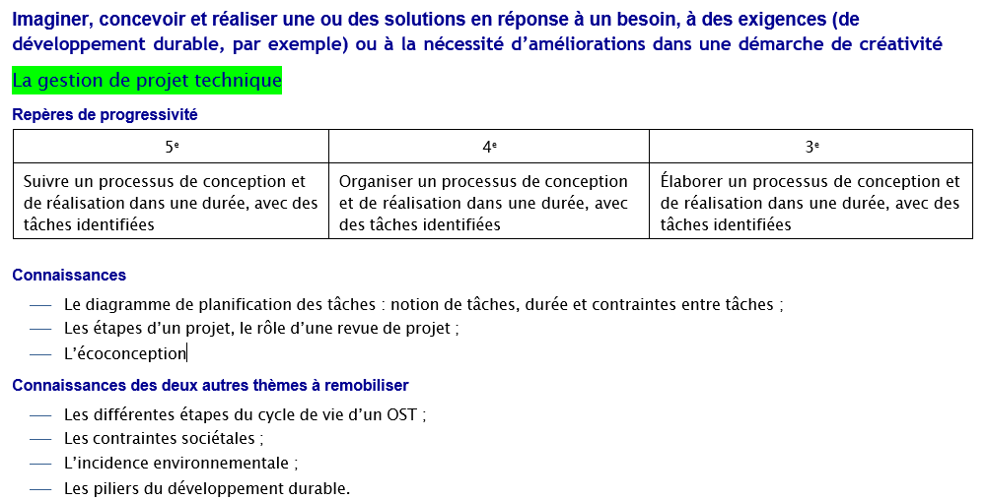
Lecture des tableaux du programme - Exemple
Compétence attendue de fin de cycle
CCRI1
Sous-thématique
Compétences détaillées ou repères de progression par niveau
Connaissances communes
Connaissances issues de OST et SFC

Slide 16
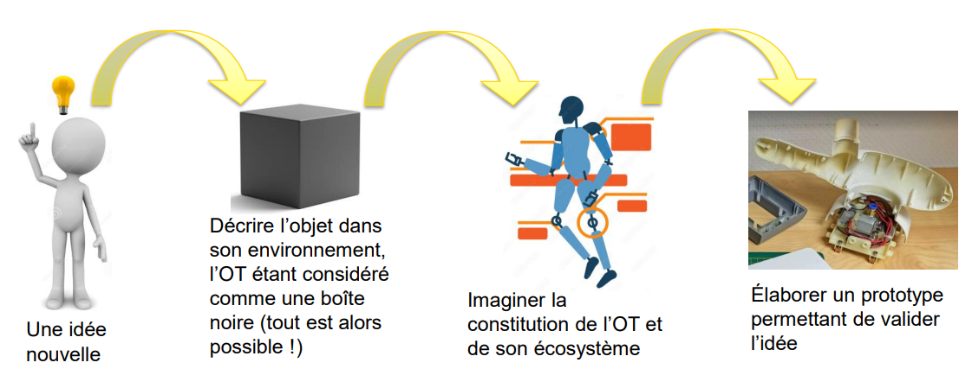
Ce qui est attendu d’un élève en fin de cycle 4
Résultat obtenu en ayant travaillé, tout au long du Cycle 4, les compétences et connaissances du programme.

Slide 17
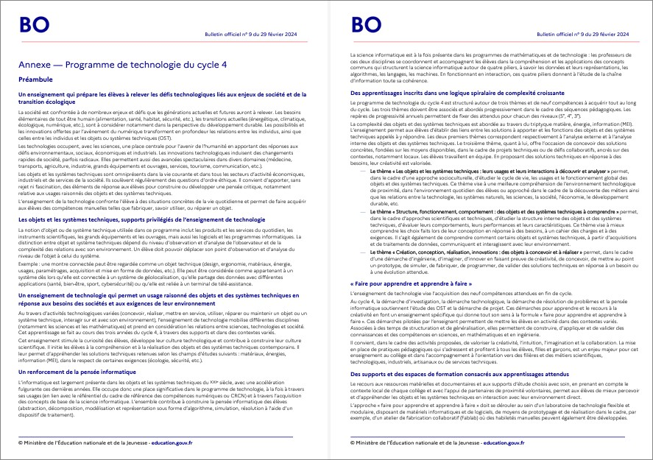
Le programme, ses finalités et compétences à développer
L’arrêté du nouveau programme d’enseignement de la Technologie au cycle des approfondissements (cycle 4), a été publié au BO n°9 du 29 février 2024.
Les dispositions du présent arrêté entrent en application à la rentrée de l’année scolaire :
2024-2025 en ce qu’elles concernent la classe de cinquième,
2025-2026 en ce qu’elles concernent la classe de quatrième,
2026-2027 en ce qu’elles concernent la classe de troisième.

Slide 18
Rappel des démarches pédagogiques à employer

Slide 19
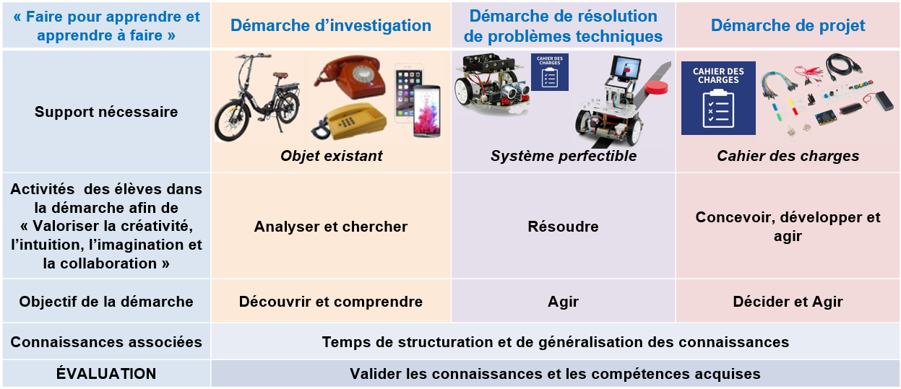
Les démarches pédagogiques à employer
NB : L’étude de cas correspond à une problématique et des activités déliées d’un projet
Notes:
Démarche d’investigation = fréquemment introduit par un “Pourquoi ?” Démarche de résolution de problème = Introduit par un “Comment ?”

Slide 20
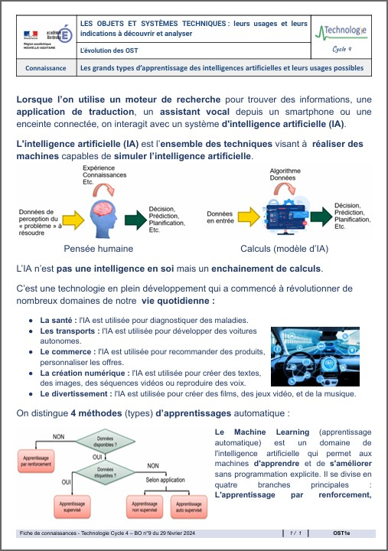
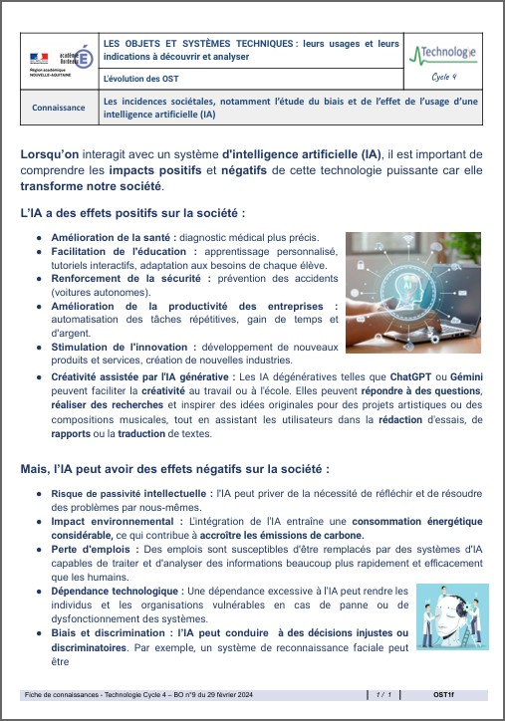
La phase de structuration : ancrer les apprentissages
Structurer les connaissances : une étape essentielle de la séance.
Permet à l’élève de passer du faire au comprendre.
Donne une vision globale et synthétique de ce qui a été découvert.
Favorise la mémorisation à long terme.
Sert de base aux révisions pour l’évaluation.
La phase de structuration intervient après les activités et synthèses élèves
Permet de formaliser les apprentissages.
Les fiches de connaissances publiées servent de références.
La connaissance arrive en fin d’activité, non pas pour introduire, mais pour structurer et consolider.

Slide 21
Stratégie de progressions par niveau et exemples

Slide 22
Construire une progression
Prendre appui sur :
Les compétences OST / SFC / CCRI.
Les repères de progressivité du BO et les connaissances associées.
Les supports pédagogiques à disposition dans l’établissement.
Les thématiques locales ou projets interdisciplinaires.
Objectif : couvrir l’ensemble des repères de progressivité (compétences détaillées) du cycle en respectant la logique spiralaire.
Points de vigilance :
Respecter la linéarité du programme : CCRI reprend des compétences de OST et SFC.
Développer OST au 1er trimestre, SFC au 2ème, puis CCRI au 3ème
Il est préconisé de regrouper les séquences par sous-thématiques : « L’évolution des OST », puis « Usages et impacts sociétaux du numérique », …
Pour les séquences, pas de succession d’activités isolées mais un fil conducteur cohérent avec des projets par sous-thématiques.
Intégrer des objets ou systèmes techniques qui parlent aux élèves.
Notes:
Les modèles académiques peuvent aider à structurer ses choix.

Slide 23
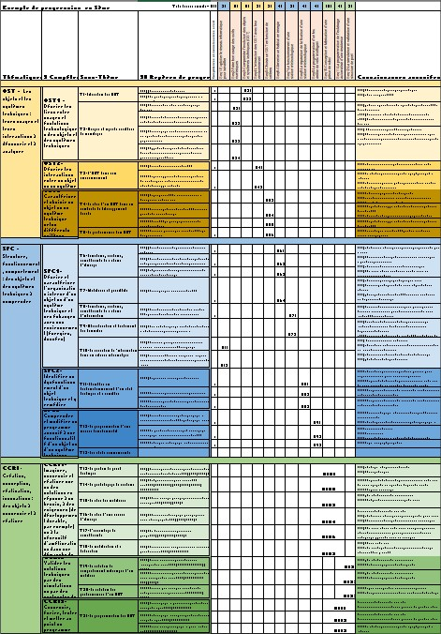
Exemple de progression en 5e
3 périodes structurantes autour des trois thèmes.
Période 1 : Découverte des OST – Usages et impacts
Période 2 : Chaîne d’énergie / Réparation (SFC)
Période 3 : Mini-projet de conception (CCRI)
Exemples de supports types :
Kit Solar:bit, avec carte Micro:bit,
station météo Weather:bit,
robot Maqueen,
objets connectés simples,
objets du quotidien,
…

Slide 24
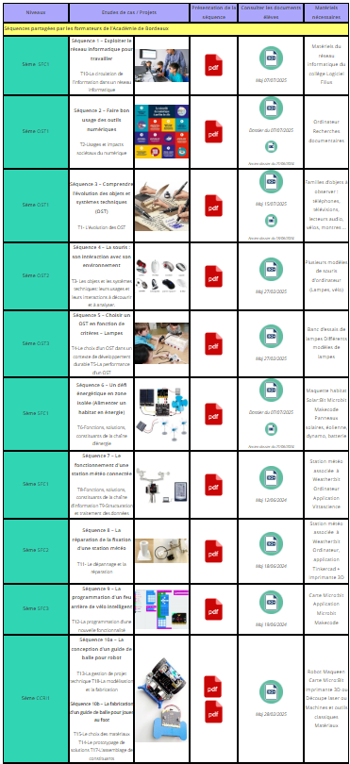
Les séquences pédagogiques en 5e
En 5e, on privilégie la manipulation et la découverte.
Les élèves doivent :
Observer
Réparer
Comprendre
Séquences qui favorisent la prise en main d’objets réels et en lien avec le développement durable.
Activités simples,
forte valeur ajoutée manuelle,
paramétrage d’objet communicant,
…

Slide 25
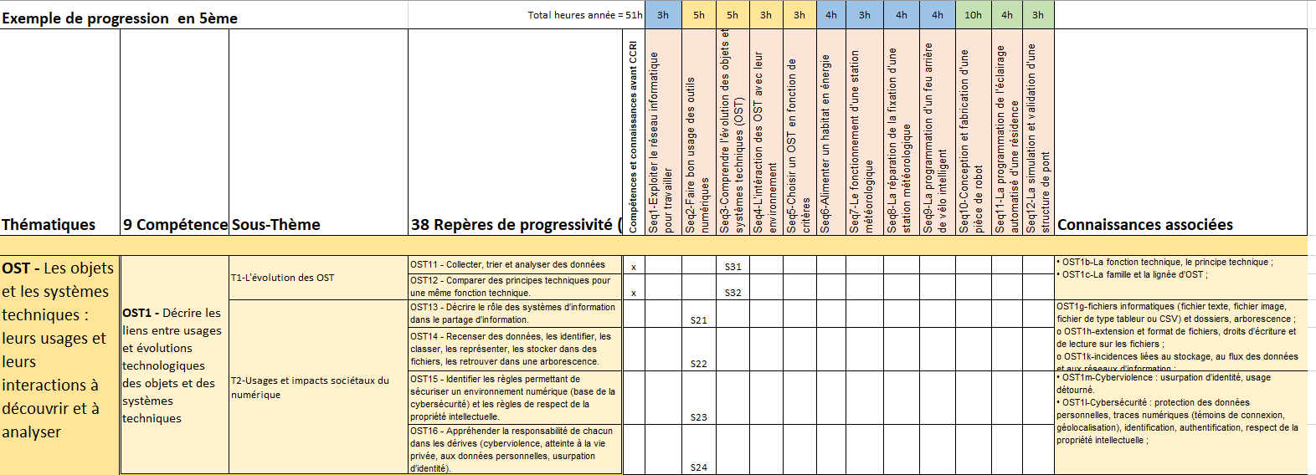
Exemple : progression 5e (Académie de Bordeaux)

Slide 26
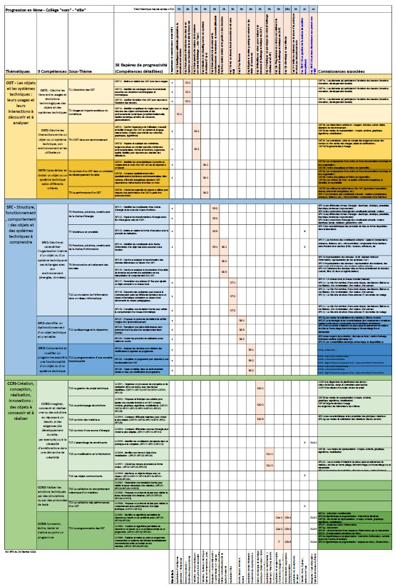
Exemple de progression en 4e
Approfondissement des compétences et connaissances de 5e avec des nouveaux repères de progressivité (compétences détaillées - intérieur des tableaux).
Chaînes d’énergie et d’information plus détaillées.
Intégration de la programmation et de la communication entre systèmes.
Exemples de contextes : “Domotique et automatisation”, “Mesurer pour agir”, “Énergie et habitat”.
Objectif : consolider les démarches d’investigation, de résolution de problèmes techniques et de projet.

Slide 27
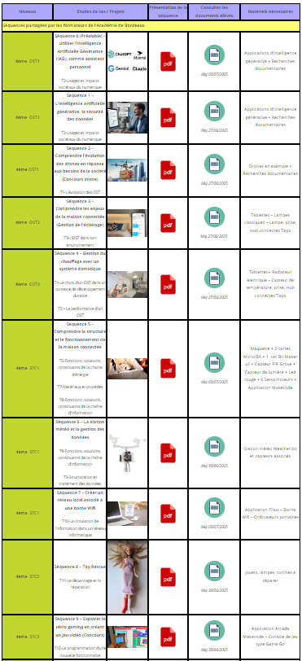
Les séquences pédagogiques en 4e
En 4e, les élèves approfondissent les notions vues en 5e :
S’immerge davantage dans la structure interne des systèmes techniques,
Travaillent sur les flux d’énergie et de données,
Expérimentent la programmation dans des contextes réels
3 périodes structurantes autour des trois thèmes.
Préalable : Exploitation de l’IA Générative
Période 1 : Compréhension des objets de l’environnement des élèves (OST)
Période 2 : Comprendre la structure et le fonctionnement de la maison connectée (SFC)
Période 3 : Modifier un robot pour réaliser des missions (CCRI)

Slide 28
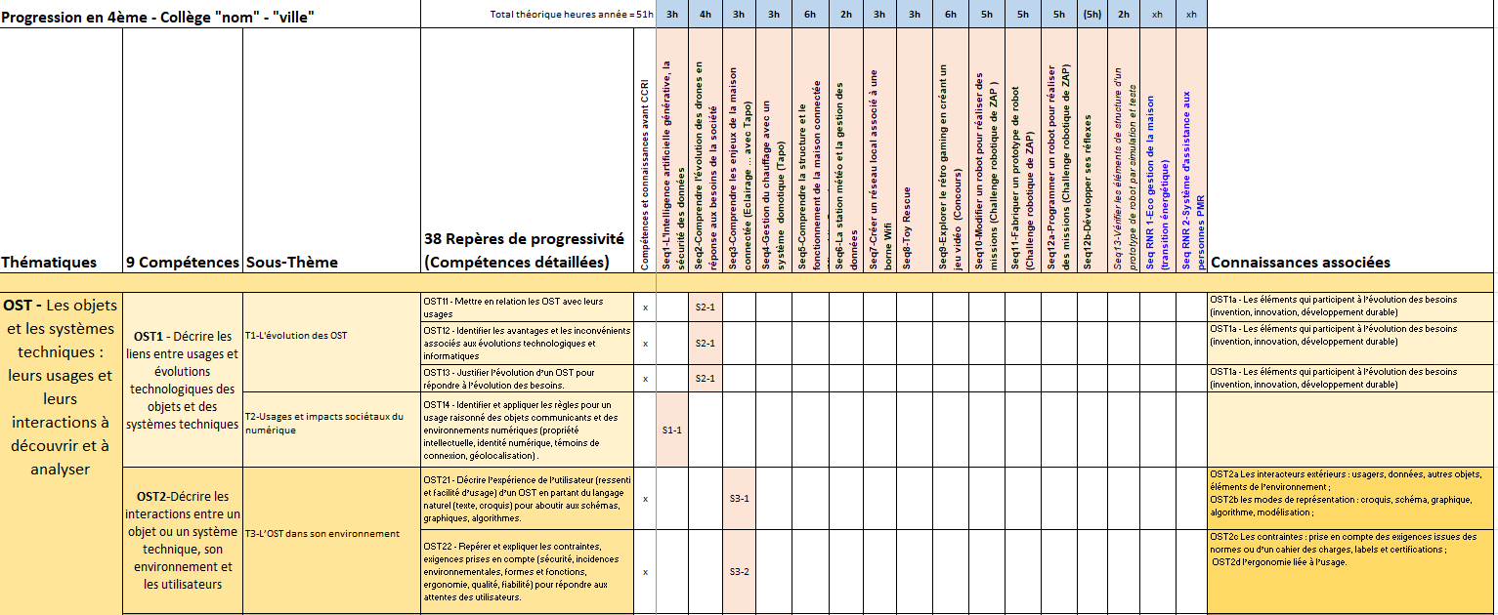
Exemple : progression 4e (Académie de Bordeaux)

Slide 29
Vers la 3e : approche projet
Thématiques dans le sens des enjeux du développement durable (CF les finalités de l’enseignement de Technologie), tout en gardant un lien avec l’orientation des élèves.
Approche globale sous forme de projet : prototype, validation, tests.
En 3e, on passe à la synthèse
Les élèves doivent mobiliser toutes les compétences construites dans les années précédentes pour réaliser un projet complet dans CCRI.
Articulation avec les objectifs du DNB 2026.

Slide 30
Exemples de séquences par niveau et conditions d’utilisation

Slide 31
Exploiter la banque de séquences
Banque académique, ces séquences constituent des modèles réutilisables :
Séquences 5e – Bordeaux
Séquences 4e – Bordeaux
Structure commune :
Situation déclenchante,
Activités (investigations / résolutions de problèmes / projet),
Synthèse élève et structuration professeur,
Évaluation par compétences.

Slide 32
Conditions d’utilisation des séquences partagées (Site)
Pour qu’une séquence soit efficace, elle doit pouvoir être adaptée :
Aux ressources locales du collège.
À la durée horaire annuelle.
À la progression définie en équipe.
Favoriser la mutualisation : partage via l’ENT, le site académique ou Pronote.
Sans partage ou mutualisation avec ses collègues, cela conduit souvent à des doublons, des manques de cohérence, ou une perte d’efficacité collective.
Nouveauté : intégrer dans ses progression la dimension IA et design (Cadre d’usage IA – MEN 2025).

Slide 33
Synthèse finale : vers une appropriation collective
En résumé, ce nouveau programme n’est pas une rupture, mais une consolidation de notre discipline, avec exploitation effectives d’objets et systèmes techniques ainsi que les matériels dans le cadre d’un FabLab.
Il nous donne donc la possibilité de replacer le concret, la créativité et le numérique au coeur des apprentissages.
En résumé, s’emparer de ce programme, c’est :
Comprendre les finalité du BO
Respecter une progression cohérente
Proposer des séquences pertinentes
Mutualiser et innover ensemble

Slide 34
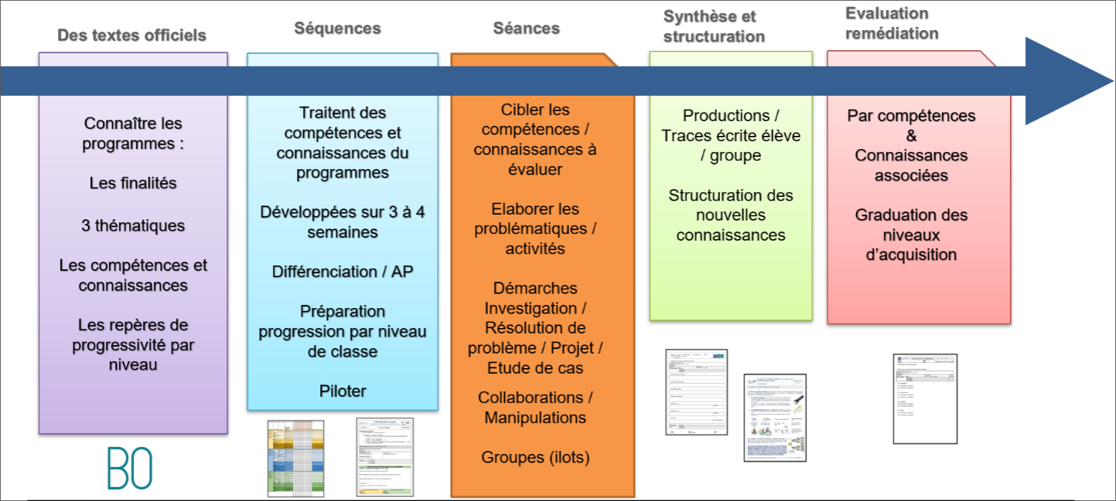
En synthèse sur la préparation de son enseignement
Notes:
Les modèles académiques peuvent aider à structurer ses choix.

Slide 35
Ressources complémentaires
BO n°9 du 29 février 2024 (Texte intégral).
Progressions 5e / 4e – Académie de Bordeaux.
Site Académique de Bordeaux – Banque de séquences.
Site Académique de Bordeaux - Structuration des connaissances.
Cadre d’usage de l’IA – MEN juin 2025.
Guide d’accompagnement du programme de technologie - février 2024.

Slide 36
Questions – Échanges – Ressources

Slide 37
Questions / échanges
Retour d’expérience sur la mise en œuvre du BO.
Mutualisation de séquences et ressources locales.
Points de vigilance : évaluation par compétences, équilibre 5e-4e-3e.
Quels sont vos besoins, vos freins, vos idées de mutualisation ?

Slide 38
Merci

